Slide 1

Windows Server 2008 R2
Vytvořil: Tomáš Čamek

Slide 2
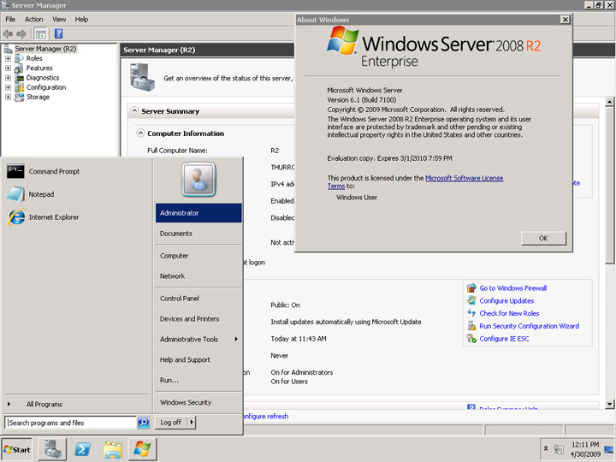
Windows Server 2008 R2
Operační systém od firmy Microsoft
Vydán 22. července 2009
Určen pro serverové sítě
Podobný kód jako Windows 7 (Windows NT 6.1)

Slide 3
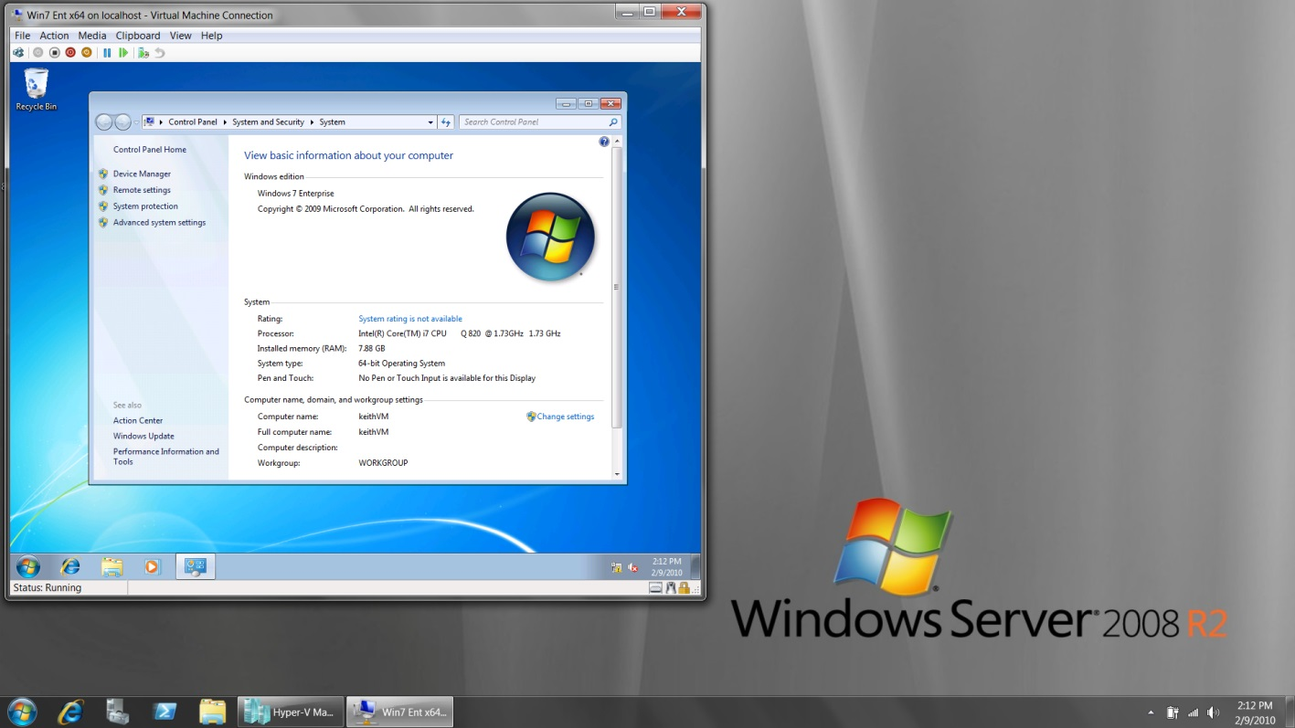
Windows Server 2008 R2
Doporučeno spouštět na stanicích s Windows 7
Podporuje pouze 64bitové servery
Platformy: x64, Itanium 2
Hybridní jádro
Licence: Microsoft EULA

Slide 4
VYUŽITÍ
Provoz obchodních aplikací
Sdílení souborů a tiskáren
Vzdálený přístup a zabezpečení
VÝHODY
Levný
Jednoduchá instalace
Snadný upgrade na vyšší verze
Snadná dostupnost specialistů
Kompatibilní s většinou HW zařízení

Slide 5
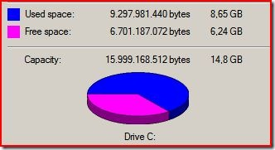
Windows Server 2008 R2
INSTALACE:
Budu jezdit na systému s 2 GB RAM, CPU a 2 disku C: 15 GB. (I když to není nutné mít hodně RAM nebo CPU 2 daleko pro tento operační systém na práci, říct, že jsem upravil se systémem Windows Server řadič domény 2008 v týmu s 384MB RAM, žádní uživatelé spojené ano, ale systém funguje hladce. (ale minimální zvěrstva v produkčních prostředích) Víte, Neztrácejte, ale v žádném případě quedaros krátké (minimálně 1 GB RAM a disk 15 GB).

Slide 6
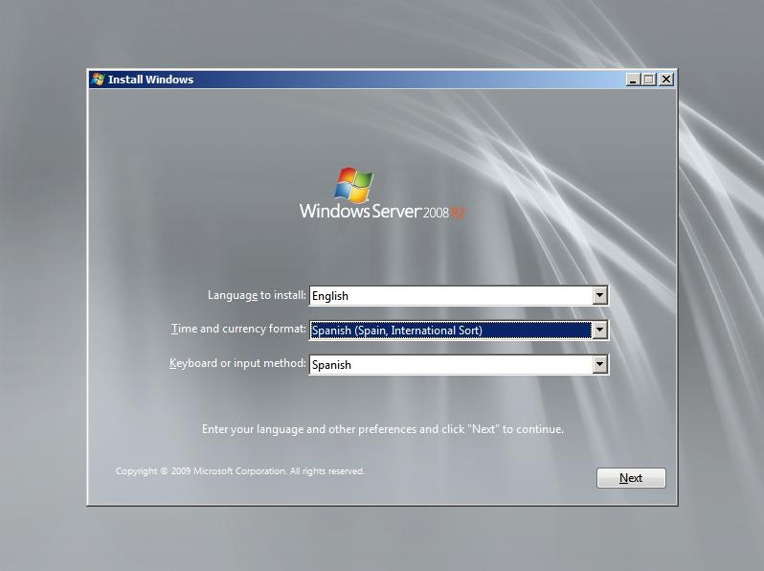
INSTALACE
Vyberte v oblasti Formát času a měny: Španělština (Španělsko, mezinárodní řazení) a klikněte na Další.
Můžete si vybrat i jiný jazyk dle vašeho výběru.

Slide 7
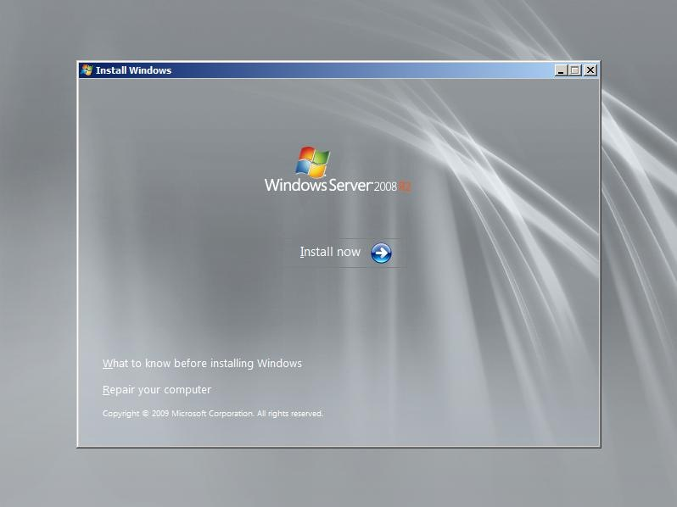
INSTALACE
Stačí kliknout na Instalovat nyní.

Slide 8
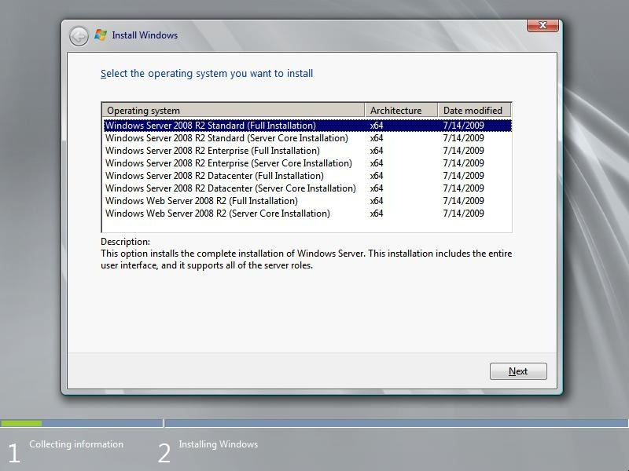
Prosím, vyberte verzi operačního systému, které chcete a klikněte na Další. V mém případě jsem se nainstalovat standardní verzi Plná instalace, NOT verze jádra a já potřebuju grafické prostředí, aby mohl řídit tak, jak chtějí udělat v tomto případě.
INSTALACE

Slide 9
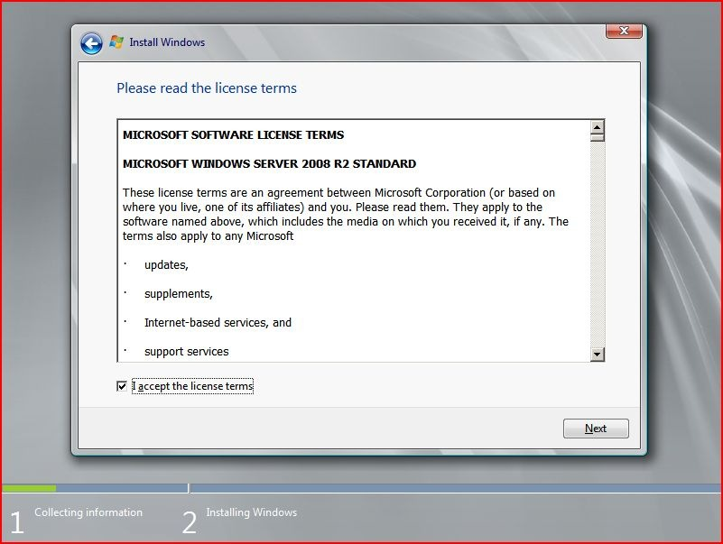
MARCAD Já accpet licenční podmínky a klikněte na Další.
INSTALACE

Slide 10
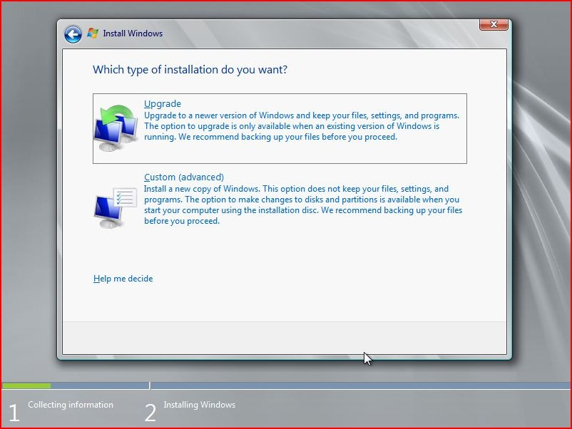
Stačí kliknout na Vlastní (upřesnit)
INSTALACE

Slide 11
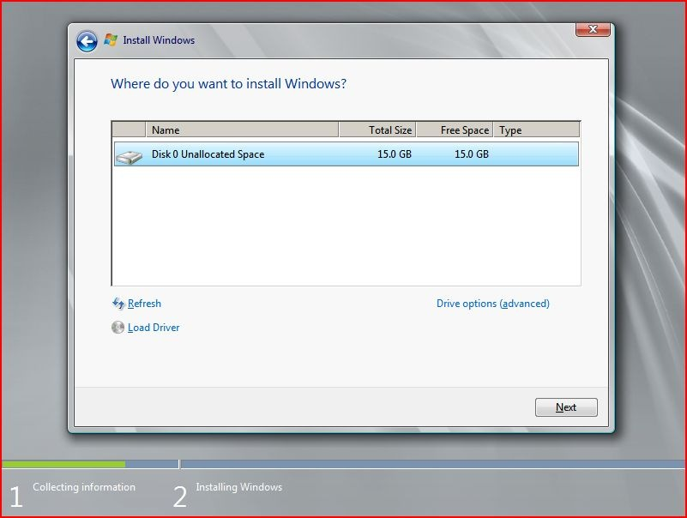
Seleccionad disku, kam chcete instalovat a klikněte na Další.
INSTALACE

Slide 12
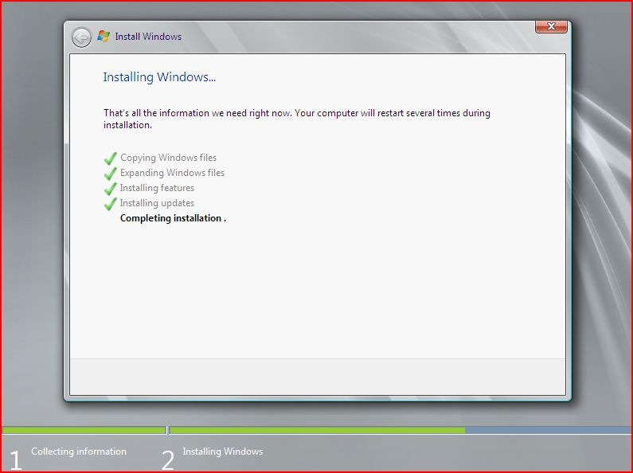
Po instalaci ...
INSTALACE

Slide 13
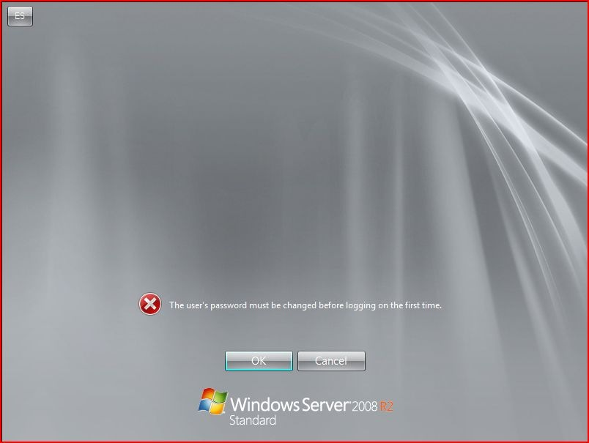
Stačí kliknout na OK vytvořit uživatele hesla místního správce.
INSTALACE

Slide 14

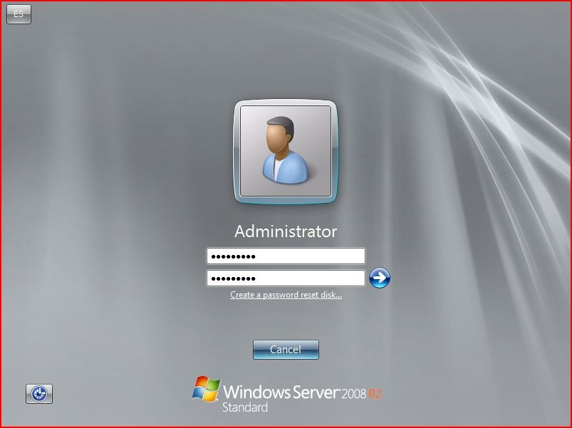
Napište heslo a klikněte na
INSTALACE

Slide 15
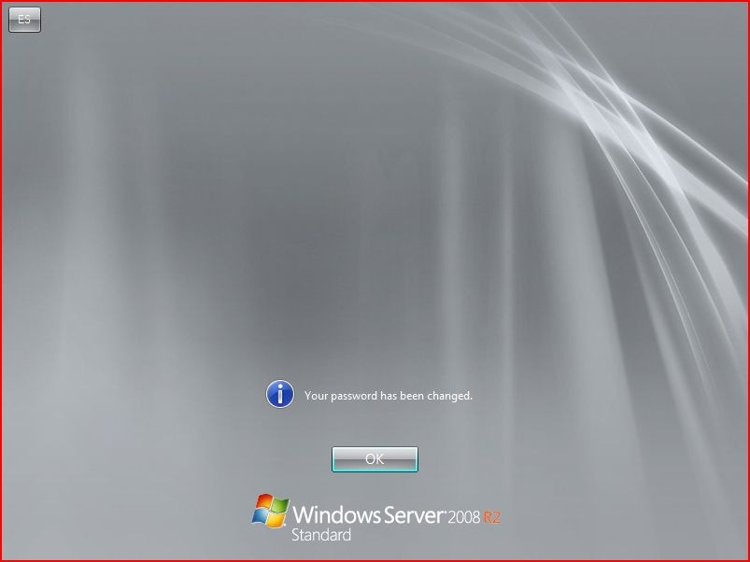
Stačí kliknout na OK a je nainstalováno.
INSTALACE

Slide 16
ZDROJE
http://cs.megacrack.es/2009/11/21/instalacin-windows-server-2008-r2-x64-std-paso-a-paso/
https://cs.wikipedia.org/wiki/Windows_Server_2008_R2
http://www.abacus.cz/web/Konfig/Found.htm

